Slide 1
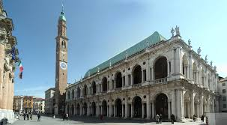
LES MONUMENTS DE VICENCE
A cura di: Cera Matteo- Manea Leonardo- Scurpa Andrea 2^B
Notes:
1
1

Slide 2
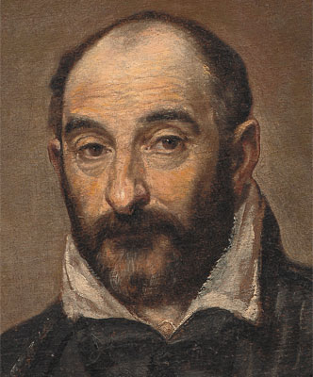
ANDREA PALLADIO
Andrea Palladio, pseudonyme d'Andrea di Pietro della Gondola (Padoue le 30 novembre 1508-Maser, 19 août 1580), a été un architecte, théorique de l'architecture et scénographe italien de la Renaissance, citoyen de la République de Venise. Il a été influencé par l'architecture gréco-romaine. Il fut l'architecte le plus important de la République de la Vénétie. Dans le territoire il a conçu nombreuses villas qu'ils le rendirent célèbre au-delà des églises et immeubles à Vicence où il se forma et il vécut. L'imitation de son style donna origine à un mouvement destiné à durer pour trois siècles. Son style se réfère aux débuts classique-romains. La ville de Vicence et son villas de Vénétie sont considérés « patrimoines de l'humanité» par l’ UNESCO.
Notes:
2
2

Slide 3
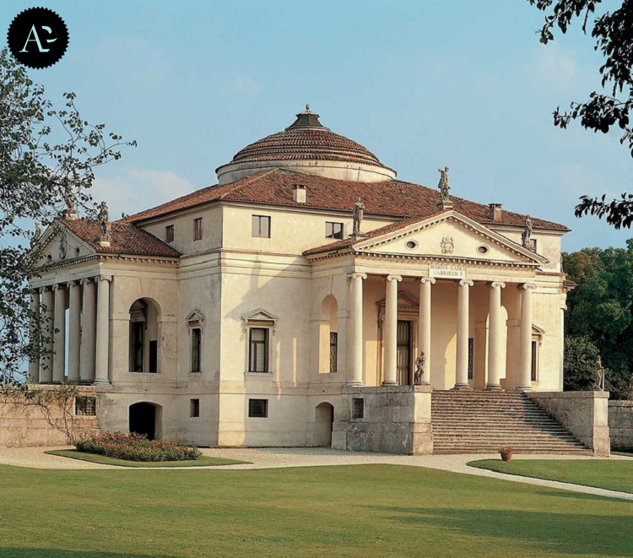
Villa Rotonda
La Rotonda est une villa de Palladio située à Vicence. Andrea Palladio a été chargé de construire cette ville à pratir de Paolo Almerico en 1566-1567, a été achevée par Vincenzo Scamozzi en 1605. La Rotonda est l’une des plus célèbres batiments de l’historie. La Rotonda est la villa plus célèbre de Palladio.
Notes:
3
3

Slide 4
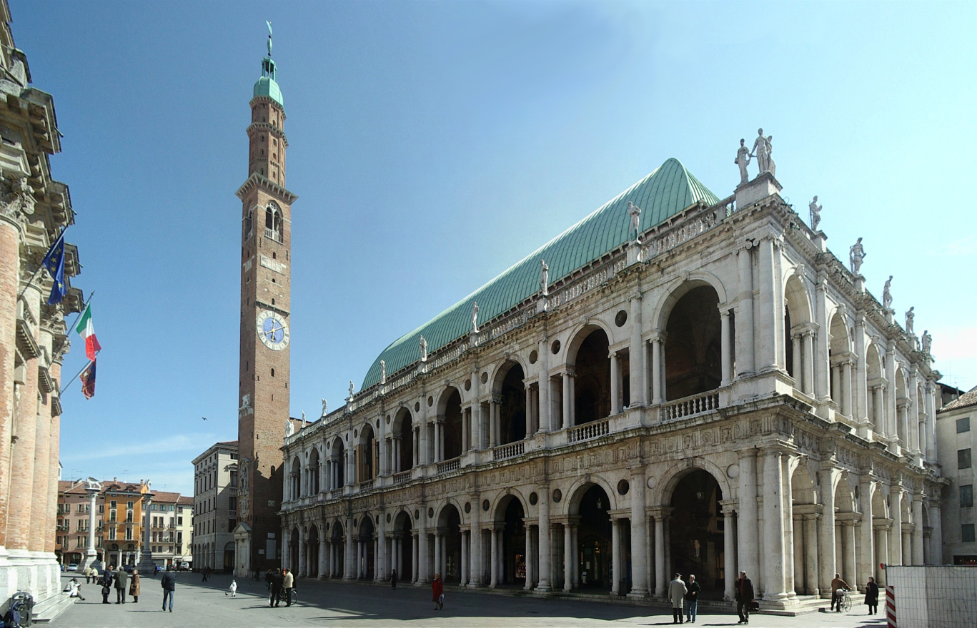
BASILICA PALLADIANA
Le batiment, à l’origine connu comme Palazzo della Ragione, a été conçu de Domenico da Venezia en style gothique sur les ruines d’un ancien batiment. Il fut restructuré da Andrea Palladio en 1549. Les statues qui la décorent ont été construites quelques importants sculpteurs. Le toit de l’immeuble fut bombardé pendant la deuxiéme guerre mondiale.
Notes:
4
4

Slide 5
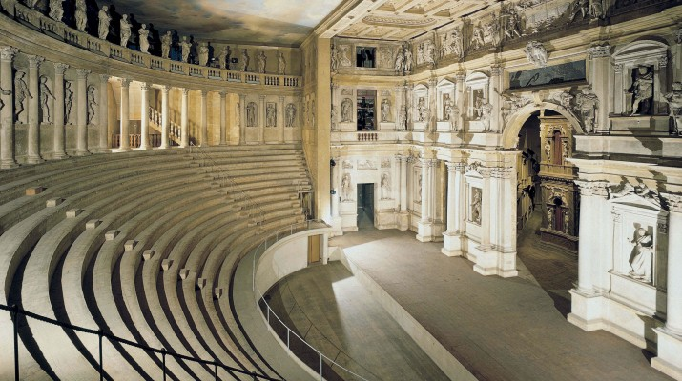
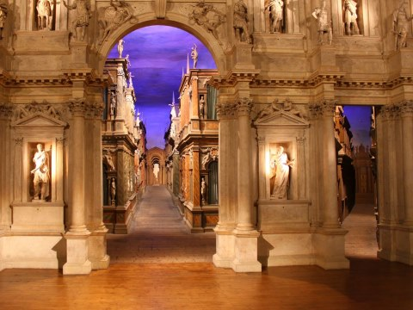
TEATRO OLIMPICO
Le Teatro olimpico est une des merveilles de Vicence. Ce théâtre est le chef-d'oeuvre de Andrea Palladio. Il a été commissionné en 1580 de l’Académie Olympique à Andrea Palladio qui malheureusement ne vit pas completée son oeurvre à cause de sa mort soudaine. Le théâtre a été inauguré le 3 mars 1585, et le premier spectacle ce fut l'Oedipe roi de Sophocle. C'est le théâtre couvert le plus ancien au monde.
Notes:
5
5

Slide 6
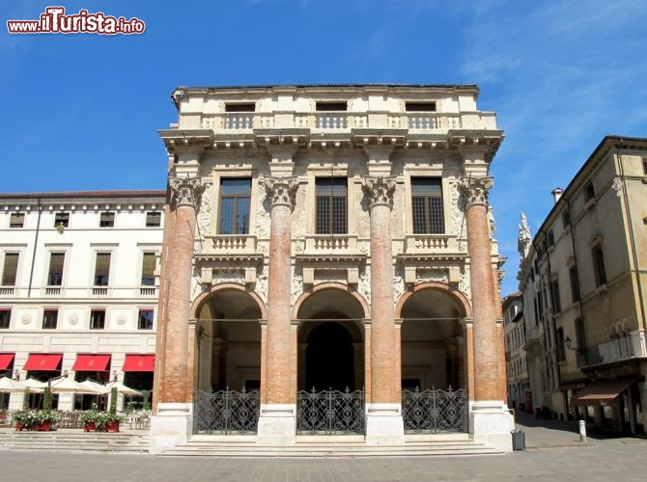
Palazzo del Capitaniato
Il se trouve devant la Basilica Palladiana et il a été conçu de Andrea Palladio en 1565, et achevé en 1572. Dans le Palazzo du Capitaniato se réunit le comité municipal. L’immeuble rappelle l'architecture de Palladio. Les intérieurs sont décorés par les peintures de Lorenzo Rubini et Giovanni Antonio Fasolo.
Notes:
6
6

Slide 7
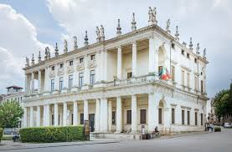
Palazzo Chiericati
Projeté en 1550 d'Andrea Palladio pour le comte Girolamo Chiericati, le bâtiment grandieux a été complété à la fin du siècle XVII en formes fidèles au dessin originaire. La Commune de Vicence l'acquit en 1839 de la famille noble « Chiericati » avec l'intention d’y recueillir les collections civiques d'art. Le Musée civique à son intérieur fut inauguré le 18 août du 1855.
Notes:
7
7

Slide 8
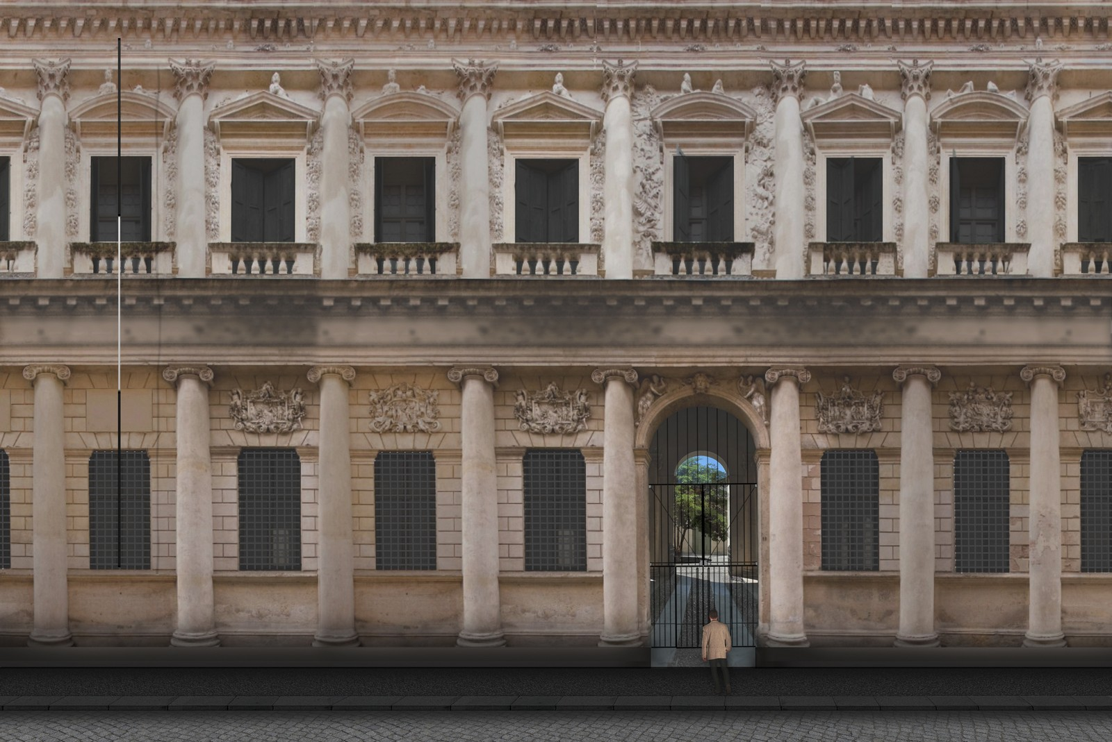
Palazzo Barbaran da Porto
Le majestueux Palais Barbaran Da Porto, dont le nom derive du noble de Vicence Montano Barbarano est situé en contrà Porti à Vicence et il résulte être le seule l'immeuble de le ville intégralement mené à terme d'Andrea Palladium.
Il a été édifié entre le 1570 et le 1575
Notes:
8
8

Slide 9
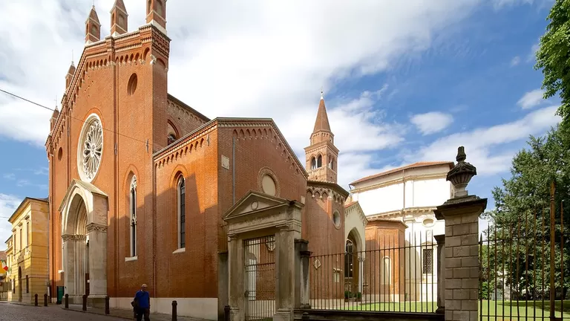
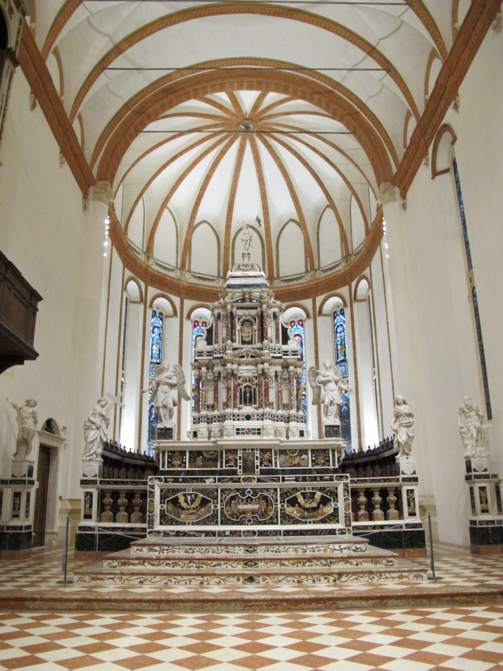
Santa Corona
L'Église de Santa Corona c’est un des bâtiments religieux les plus importants de Vicence. Elle est située à l'intérieur d'un complexe qui comprend, au-delà à l'église, aussi les cloîtres de l'ancien couvent Dominicain. Aujourd'hui c’est le siège de l'important Musée Naturaliste Archéologique civique.
Le style gothique de cette structure attire beaucoup de touristes comme aussi l'épine sacrée fastueusement contenue au-dessous dans la crypte de l'autel décoré.
Notes:
9
9

Slide 10
VILLA VALMARANA AI NANI
.
Villa Valmarana ai Nani est composée de trois bâtiments situés dans un grand parc d'époque: Le Petit immeuble, l'Hôtellerie et l'Écurie. Ils sont entourées de rosiers et d'un jardin à l'Italienne.
La Villa prend le nom des statues des 17 nains en pierre, qu'un temps étaient répandus dans le jardin. Aujourd’hui ils sont disposés sur le mur de l'enclos qui entoure la propriété. Les nains sont liés à la légende suggestive de la princesse Layana. La Villa est habitée par la noble famille des comtes «Valmarana». À l’interieur ont trouve des importants témoignages de la peinture du XVIII siècle dont le plus célèbre représentant c’est Tiepolo.
Notes:
10
10

